Slide 1
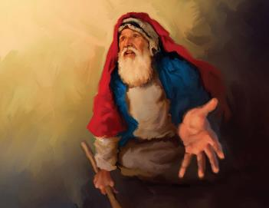
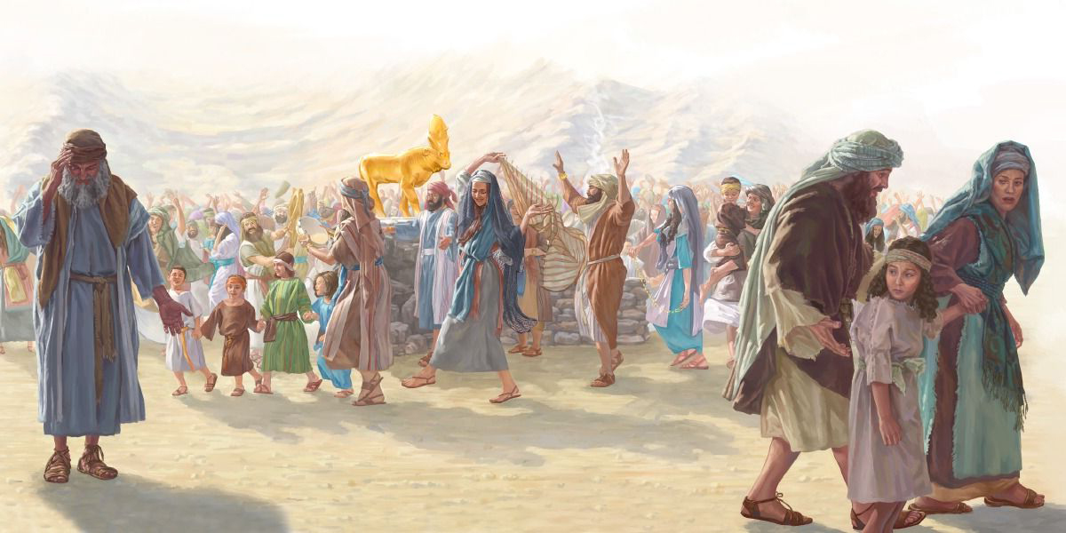
背教と執り成し
２０２５年 9月1３日 第11課

Slide 2
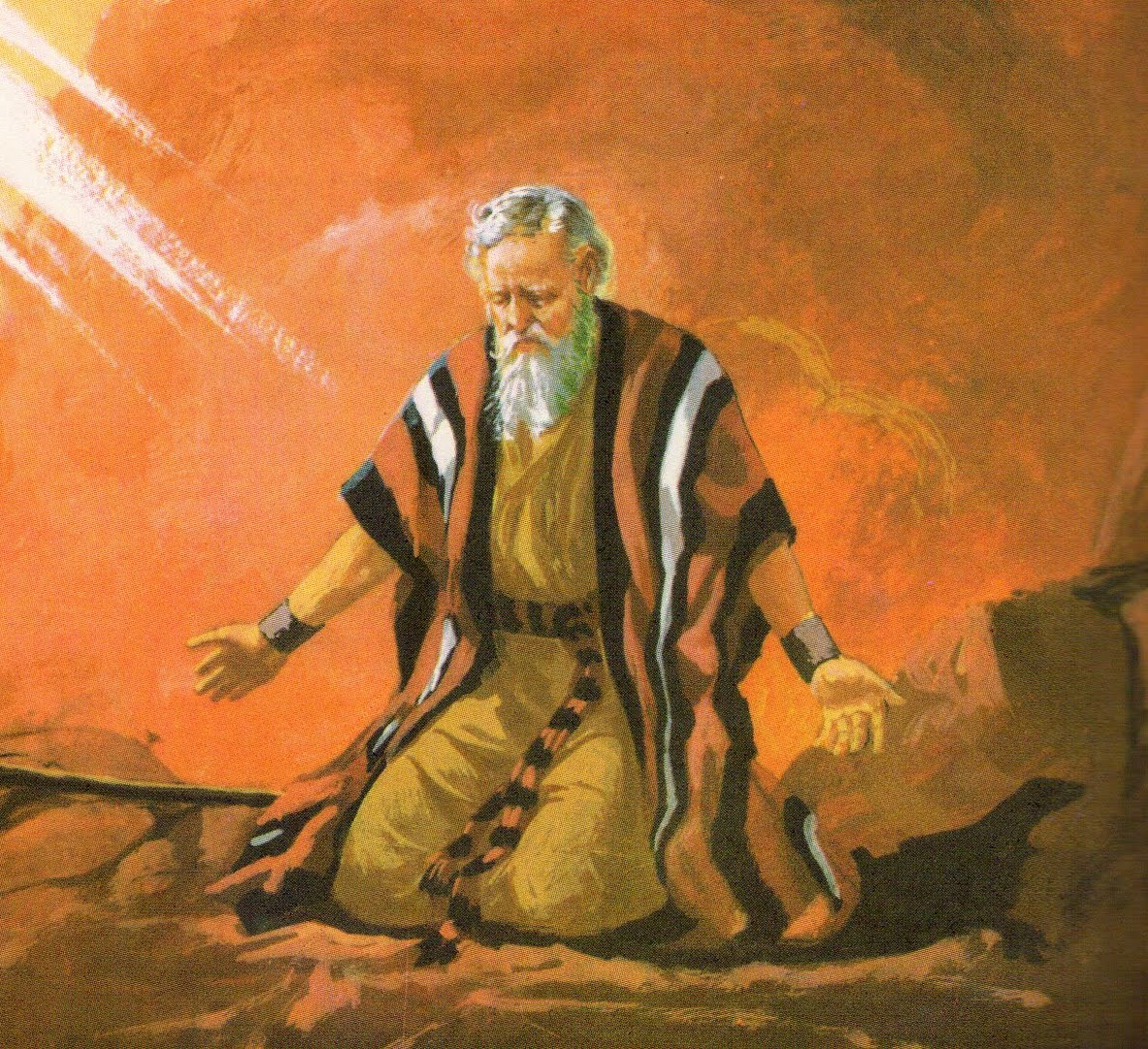
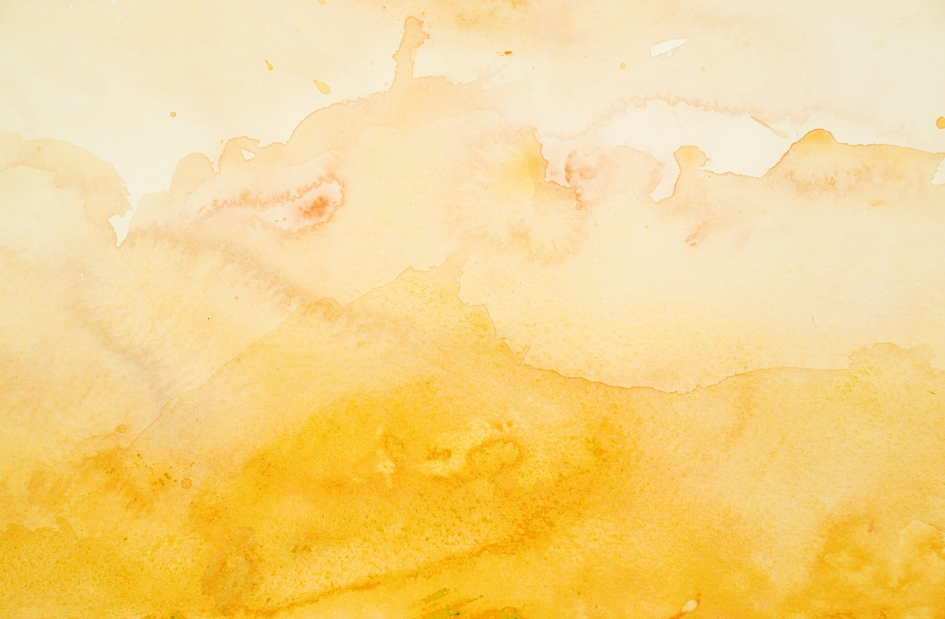
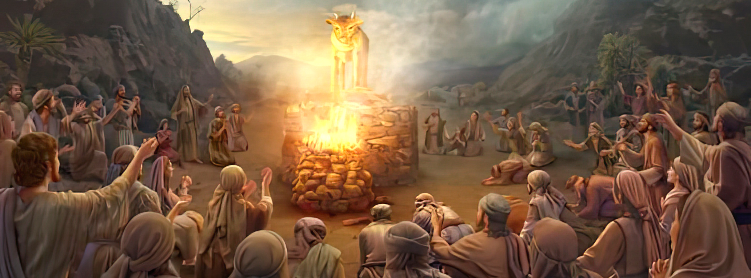
モーセは主のもとに帰って、そして
言った、「ああ、この民は大いなる罪を
犯し、自分のために金の神を造りました。
今もしあなたが、彼らの罪をゆるされます
ならば――。しかし、もしかなわなければ、どうぞあなたが書きしるされたふみから、 わたしの名を消し去ってください」。
出エジプト記 32:31, 32, 口語訳

Slide 3
モーセは主のもとに戻って言った。
「ああ、この民は大きな罪を犯し、
金の神を造りました。
今、もしもあなたが彼らの罪をお赦し
くださるのであれば……。もし、それが
かなわなければ、どうかこのわたしを あなたが書き記された書の中から消し去って ください。」
出エジプト記 32:31, 32, 新共同訳

Slide 4

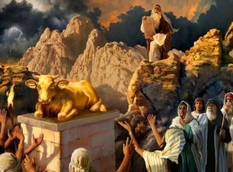
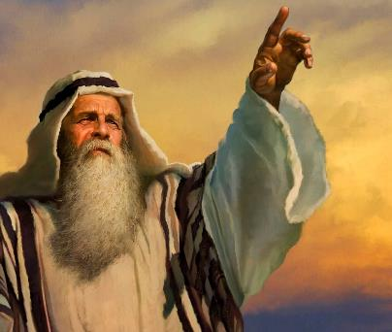


「彼らは早くも、わたしが彼らに命じた道から外れてしまった」（出32:8 ）。
十戒を受け、偶像を造ってはならないと再び言われた直後 （出20:23）、イスラエルは金の子牛を造って拝んだ。
この背教を前にして、神はモーセにイスラエルを滅ぼして新しい国にする提案をした（出32:10）。民の背教にもかかわらず、モーセは２度にわたって神の前に執り成し、彼らが受けるに 値しない赦しを求めた。
背教:
指導力不足 (出 32:1-5)
偶像礼拝と悪 (出32:6)
自らを堕落させる (出32:7-8)
執り成し:
神の義憤 (出32:9-29)
執り成し (出32:30-32)

Slide 5

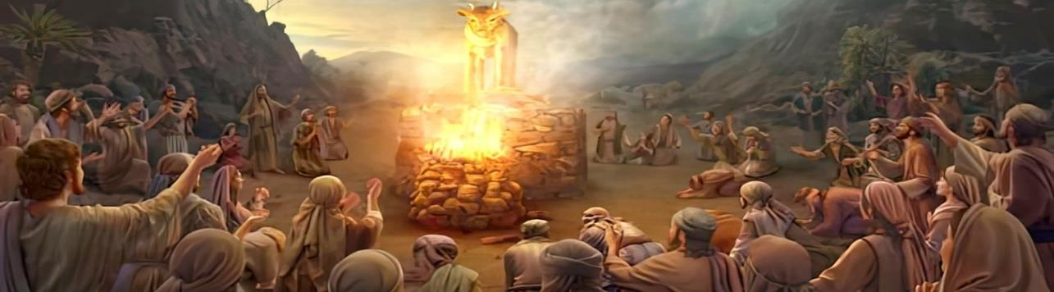
背教

Slide 6

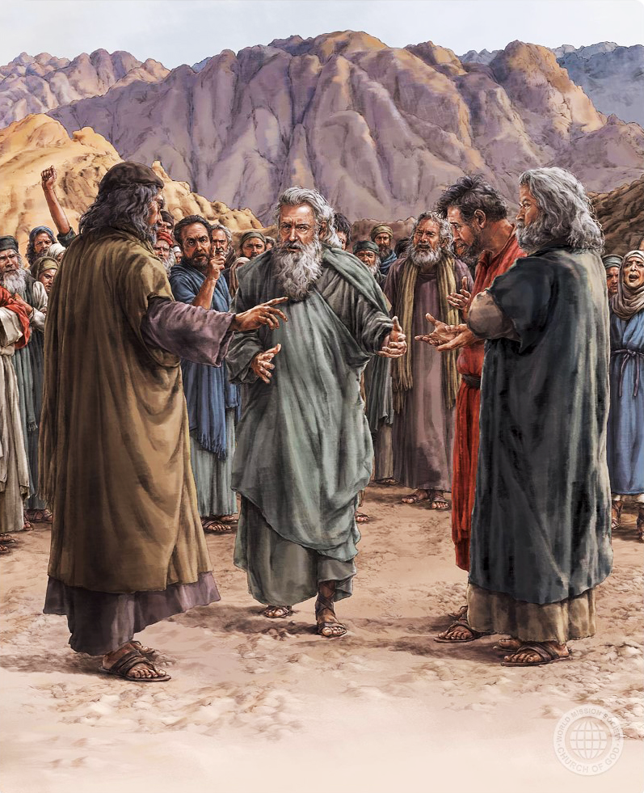
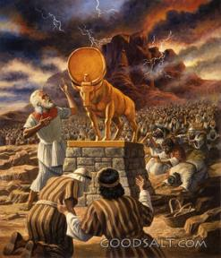
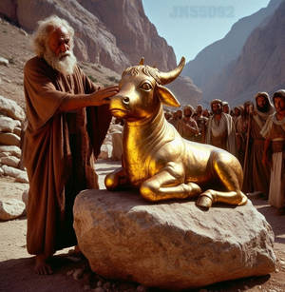
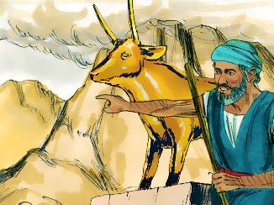
指導力不足
アロンはこれを見て、その前に祭壇を築いた。そしてアロンは布告して言った、「あすは主の祭である」。(出エジプト記 32:5)
ヘブライ語のエロヒムは「神」の複数形だが、一般的には唯一の神を指すのに使われる： 「わたしは、あなたがたをエジプトの地、奴隷の家から導き出した、あなたの神 【エロヒム】である」（出20:2）。
モーセが不在の間、民はアロンに、自分たちが礼拝できる目に見えるエロヒムを造ってくれるように頼んだ。 (出32:1）。彼らは、自分たちが受けた戒めと、それに従うという約束をすぐに忘れてしまったのだ（出24:7）。
民と交渉しようとしたアロンの最初のためらい（出32:2）は、背教を根絶するのではなく、背教を導くことにつながった。
アロンは、偶像を作ることの禁止を彼らに思い出させる代わりに、金の子牛を作り、「イスラエルよ、これこそあなたがたをエジプトの地から導き出した神（エロヒム）である！」と宣言した（出32:4）。

Slide 7
指導者であるアロンが、どうして そこまで弱気になれたのでしょうか。 アロンはどの ようにして、 自分の恐ろしい行為を心の中で 正当化しようとしたのでしょうか。

Slide 8
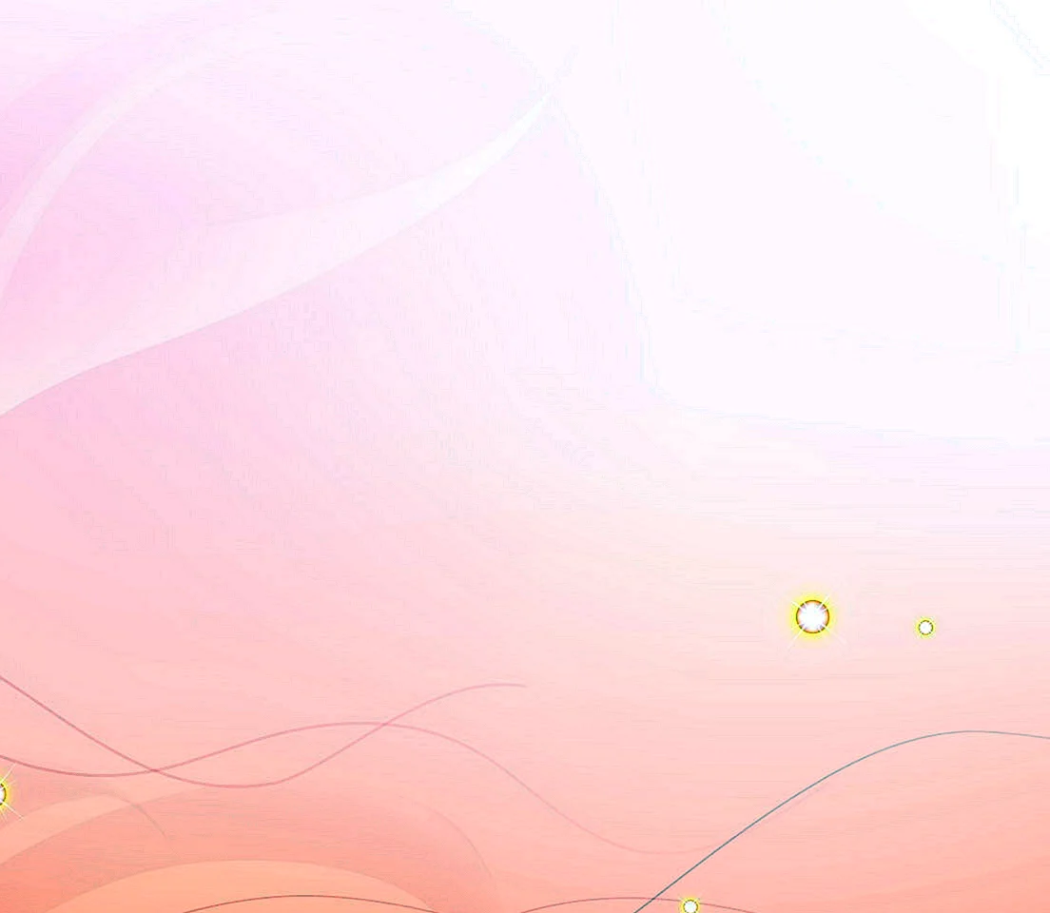
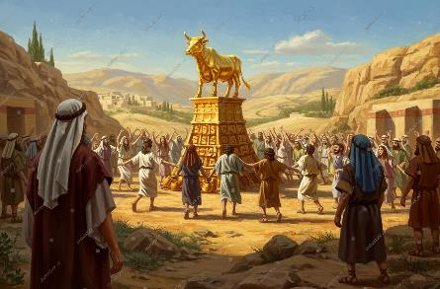
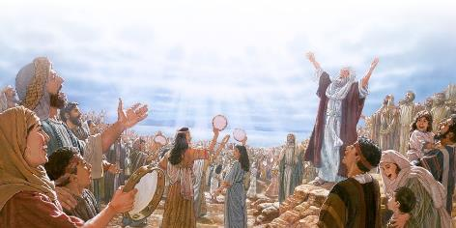
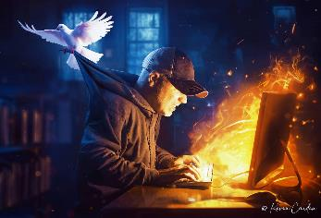
偶像礼拝と悪
そこで人々はあくる朝早く起きて燔祭をささげ、酬恩祭を供えた。民は座して食い飲みし、立って戯れた。(出エジプト記 32:6)
子牛の形をした偶像を作ることによって、イスラエルの民は全能の神を動物の姿に貶め、創造主の代わりに被造物を拝んだのだ （ロマ1:23）。
彼らは不合理にも、彫られた像が自分たちを導くことができると 考えた。エロヒム自身が子牛になったとさえ思ったかもしれない！(出32:24）。
実際、彼らは神を崇拝することから悪霊を崇拝することへと 転じました（申32:17）。彼らは見える神を崇拝しながら道徳的に堕落し、自分を神とする者になったのです。
悪魔を崇拝することによって、彼らは自分たちの品位を 落とし始めた。
私たちが創造主に心を捧げず、他の偶像（偶像はたくさんある）に 仕えるとき、遅かれ早かれ、それは私たちを道徳的堕落に導くだろう。

Slide 9
今日、人間が創造主ではなく 被造物を崇拝する方法は どのようなものでしょうか。

Slide 10

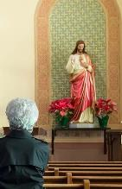
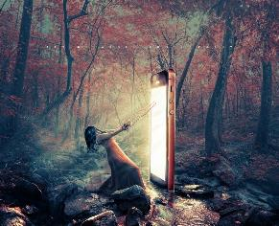
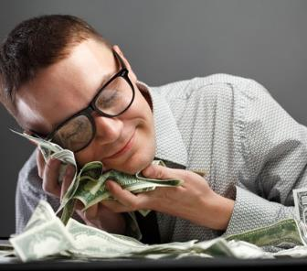
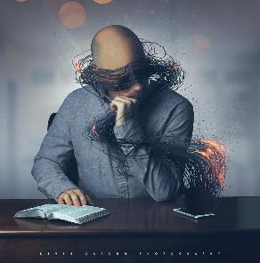
自らを堕落させる
主はモーセに言われた、「急いで下りなさい。あなたがエジプトの国から導きのぼったあなたの民は悪いことをした。(出エジプト記 32:7)
像の前にひれ伏すことは（たとえそれが神ご自身、キリスト、聖人を表していたとしても）、神の律法（出20:3-6）に背くことであり、したがって罪と堕落に入ることである。
21世紀の偶像崇拝とは何か？偶像礼拝とは、神に取って代わるものを崇拝することである。偶像とは、神よりも私たちの想像力、愛情、時間、心をとらえ、私たちの思考を奴隷にするものである。
私たちはどんな偶像を崇拝しているのか？自分でリストを作ってみよう。プライド、お金、権力、セックス、食べ物、仕事、ソーシャルメディア...。
これらの偶像を崇拝することは何を意味するの だろうか？私たちの人格、考え方、感情、そして社会生活までもが変容する。私たちは、神との 本物の関係を、私たちを救うことのできない 中途半端で無意味な交流と交換するのだ。
Notes:
神は何故、32：7で「あなたが・・・導いた、あなたの民」とモーセに語られているのだろうか？
7節の神の言葉は、12節で神に対し、イスラエルの民と自分を同一化して憐れみを求めるモーセの言葉の呼び水になっているのではないだろうか？
これは十字架上で「父よ、この罪を彼らに負わせないでください」と、罪なきお方が全人類と同化して願われた神の憐れみにすがる祈りを予表している。

Slide 11
出エジプト記32:7、8を読んでください。 主はモーセに言われた、「急いで下りなさい。あなたがエジプトの国から導きのぼったあなたの民は悪いことをした。 彼らは早くもわたしが命じた道を離れ、自分の ために鋳物の子牛を造り、これを拝み、これに犠牲を ささげて、『イスラエルよ、これはあなたをエジプトの国から導きのぼったあなたの神である』と言っている」。 なぜ神は、イスラエルの宿営に モーセ を送り返されたのでしょうか。

Slide 12

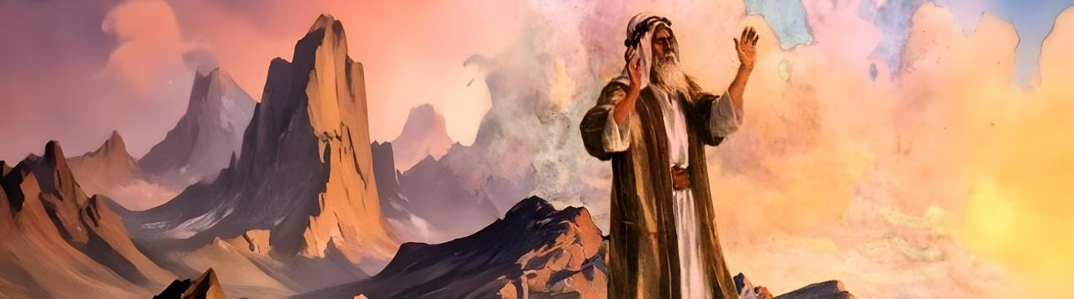
執り成し

Slide 13

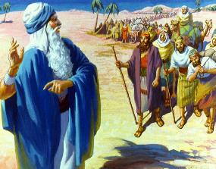
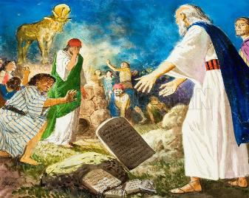
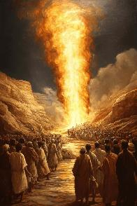
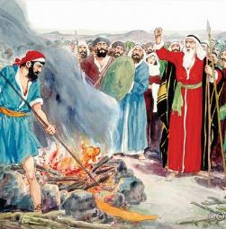
神の義憤
どうしてエジプトびとに『彼は悪意をもって彼らを導き出し、彼らを山地で殺し、地の面から 断ち滅ぼすのだ』と言わせてよいでしょうか。どうかあなたの激しい怒りをやめ、あなたの民に下そうとされるこの災を思い直し、(出エジプト記 32:12)
神はモーセに言った。「あなたがエジプトから導き出したあなたの民が堕落したからです」。(出32:7）。
モーセは適切な反応を示した： 「彼らは私の民ではなく、あなたの民です。彼らを連れ出したのは私ではなく、あなたです」（出32:11）。神は イスラエルを滅ぼすことをモーセに求めたが （出32:10）、モーセはそれを拒否した。
神の怒りは公正であったが、モーセは「慈しみは裁きに勝る」（ヤコ2:13）ことを知っていた。イスラエルのために執り成し、神が怒りを鎮められたと確信した後、彼は（怒って）山を 降りた（出32:12-15）。背教を見て、彼は契約の象徴である石板を壊した（出32:19）。
兄の弱々しい言い訳を聞いた後、モーセは断固とした態度で 暴挙を止めさせた（出32:20-28）。

Slide 14
この物語は、 執り成しの祈りの力について、 どんなことを教えていますか。

Slide 15

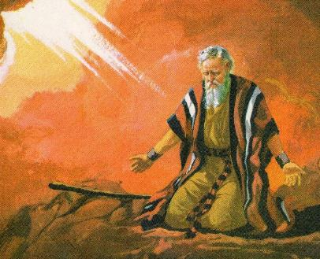
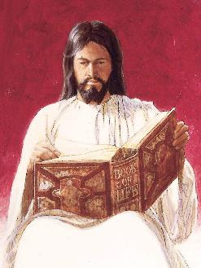
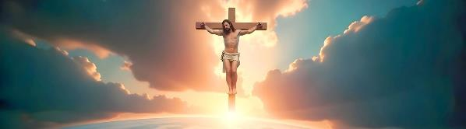
執り成し
今もしあなたが、彼らの罪をゆるされますならば――。しかし、もしかなわなければ、どうぞ あなたが書きしるされたふみから、わたしの名を消し去ってください」。(出エジプト記 32:32 )
最初の執り成しによって、モーセは民の滅亡を 防いだ。しかし、この罪の後では、神がもはや 民を祝福できないことは明らかだった。そこで、モーセは２度目の執り成しをすることにした （出32:30）。
モーセは、民が赦されないのであれば、自らの 救いを失っても構わないと考えていた（出32:31-32）。しかし、モーセが求めたのは、通常の 赦しではなかった。モーセは神に民の罪を "負う "ことを求めたのだ。
これは、神が自ら罪を背負い、その代償である死を 支払うことを暗示していた（イザ53:6、ロマ6:23）。これこそが、イエスが十字架上でなさったことなのだ。イエスは私たちの罪を負い、私たちが受けるべき死を遂げられたのだ（1ペテ2:24）。

Slide 16
モーセは神ご自身に民の罪を 負ってくださるよう願い求め、 ついにイエスにおいて神 はまさに そのことを成し遂げられました。 この驚くべき真理を、私たちは どう理解す ればよいのでしょうか。 この真理は堕落した人類に対する 神の愛について、 何を語っ ているのでしょうか。

Slide 17

EGホワイト(人類のあけぼの第２８章)
こうして彼らは待つ間に、すでに聞かされた律法をよく 瞑想し、さらに神がこれからも与えようとしておられる 啓示を受けるために、心の準備をする時間が与えられた。 これは、そのための絶好の機会であった。 こうして彼らが、神の要求をさらに明らかに理解しようとつとめ、神の前に へりくだっていたならば、試練にあわないように守護されたことであろう。しかし、彼らは、そうしなかった。やがて 彼らは注意しなくなって、無頓着になり、律法を犯すに 至った。
[…]彼らは指導者を見失って途方にくれ、以前の迷信にもどっていった。 […] 人々は神を代表する何かの像が、 モーセの代わりに彼らの前に進むことを望んだ。

